Slide 1
Пособие для родителей по коррекции социальной дезадаптации детей "Застенчивость"
Подготовила:
Воспитатель Д\С
№1009
Медведева Л.П.

Slide 2
Взаимодействие с детьми, имеющими особенности в эмоционально-личностной сфере
дети с признаками
тревожности и застенчивости

Slide 3
Описание проблемы, ее актуальность
Тревожность детей – прямое следствие повышенной напряженности нашей жизни. Ее симптомы проявляются у все большего количества жителей Земли: если 20 лет назад умеренную тревожность ощущал едва ли каждый четвертый житель развивающихся стран, то к концу тысячелетия тревожными стали не менее трех четвертей населения. Тревожность проявляется в постоянном беспокойстве, неуверенности, ожидании неблагоприятного развития событий, постоянном предчувствии худшего. Она изматывает, подтачивает силы, ослабляет волю и разум, подталкивает к совершению необдуманных поступков.
Тревожность имеет генетические корни, внешняя среда может ее либо развивать, либо подавляет, способствует или препятствует развиться в устойчивую черту личности. К 10 -12 годам тревожность (или ее отсутствие) становится чертой характера. Врожденная или сформированная склонность ребенка впадать в тревожное состояние во многом предопределяет его поведение.

Slide 4
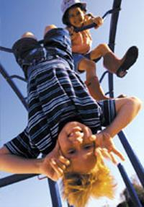
Понятие тревожности и застенчивости
Тревожность –
индивидуальная психологическая особенность, проявляющаяся в склонности человека к частым и интенсивным переживаниям состояния тревоги, а также в низком пороге его возникновения (Лютова Е.К);
эмоциональное состояние человека, особенность характера или черта личности (Подласый И.П.);
переживание эмоционального дискомфорта, связанное с ожиданием неблагополучия, предчувствием грозящей опасности (Кулагина И.Ю.);
Тревога –
ощущение конкретной, неопределенной угрозы, неясное
чувство опасности, страх неизвестно чего (Подласый И.П.);
эмоционально заостренное ощущение предстоящей угрозы (Овчарова Р.В.);
эпизодические проявления беспокойства и волнения (Лютова Е.К.).
Застенчивость -
индивидуальная психологическая особенность, заключающаяся в страхе нового, боязни обратить на себя внимание, блокирующая развитие эмоциональной и интеллектуальной сфер личности. Застенчивость следует отличать от замкнутости.

Slide 5
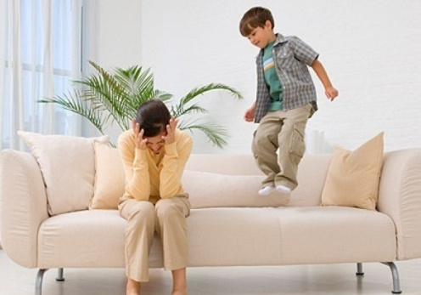
Виды тревожности
Ситуативная – возникает в детстве и помогает ребенку сдерживать свои непосредственные желания, побуждения к действиям, которые, как он знает, не одобряются близкими взрослыми.
Личностная – появляется в том случае, если родителям не свойственна любовь к ребенку, принятие его таким, какой он есть на самом деле. (Кулагина И.Ю.)
Школьная – выражается в волнении, повышенном беспокойстве в учебных ситуациях, в классе, ожидании плохого отношения к себе, отрицательной оценки со стороны педагогов, сверстников. (Овчарова Р.В.)

Slide 6
Причины тревожности у детей
Конституциональная особенность нервной системы (меланхоличный темперамент);
Невротические состояния, вызванные страхом, частыми неудачами;
Следствие перенесенных заболеваний;
Результат запугивания ребенка взрослыми;
Плод чрезмерного детского воображения;
Естественная боязнь темноты, грома, молнии, опасных животных;
Проявление инстинкта самосохранения;
Результат «запрещающего» воспитания;
Чувство вины за неспособность быть на уровне высоких требований, доступных другим детям;
Следствие депривации – чувства обездоленности, недоступности.

Slide 7
Типы тревожных детей
Невротики - дети с соматическими проявлениями (тики, заикания, энурез и т.д.).
Расторможенные - активные, эмоциональные дети с глубоко спрятанными страхами.
Застенчивые - это тихие, обаятельные дети, они боятся отвечать у доски, не поднимают руку, безынициативны, очень старательны в учебе, имеют проблемы в установлении контакта со сверстниками.
Замкнутые - мрачные, неприветливые дети. Никак не реагируют на критику, в контакт со взрослыми стараются не вступать, избегают шумных игр, сидят сами по себе.

Slide 8
Характерные черты тревожных детей
После нескольких недель болезни ребенок не хочет идти в детский сад.
Высокие требования к себе, самокритичны.
Уровень самооценки низкий.
Соматические проблемы: боли в животе, головные боли и т.д.
Ребенок по несколько раз перечитывает одни и те же книги, смотрит одни и те же фильмы, мультфильмы, отказываясь от всего нового.
Адаптационный процесс длится больше 6 месяцев.
Если ребенок легко возбудимый и эмоциональный, он может "заразиться" тревожностью от близких.
Быстро устает, утомляется, тяжело переключается на другую деятельность.
Если не удается сразу выполнить задание, отказывается от его дальнейшего выполнения.
Склонен винить себя во всех неприятностях, случающихся с близкими.

Slide 9
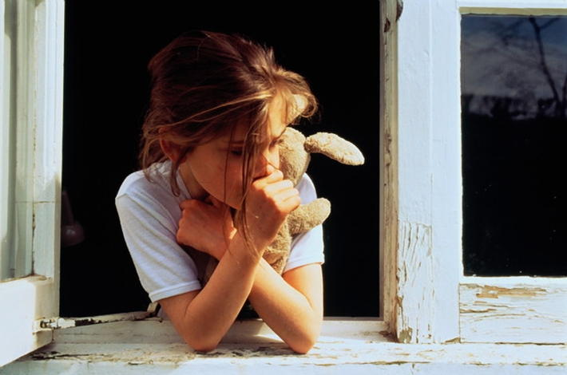
Работу с тревожными детьми проводят в трех направлениях
Повышение самооценки.
Обучение ребенка умению управлять собой в конкретных, наиболее волнующих его ситуациях.
Снятие мышечного напряжения.

Slide 10
Как играть с тревожными детьми
Включение ребенка в любую новую игру должно проходить поэтапно. Пусть он сначала ознакомится с правилами игры, посмотрит, как в нее играют другие дети, и лишь потом, когда сам захочет, станет ее участником.
Необходимо избегать соревновательных моментов и игр, в которых учитывается скорость выполнения задания, например, таких как "Кто быстрее?".
Если вы вводите новую игру, то для того чтобы тревожный ребенок не ощущал опасности от встречи с чем-то неизвестным, лучше проводить ее на материале, уже знакомом ему (картинки, карточки). Можно использовать часть инструкции или правил из игры, в которую ребенок уже играл неоднократно.
Игры с закрытыми глазами рекомендуется использовать только после длительной работы с ребенком, когда он сам решит, что может выполнить это условие.

Slide 11
Рекомендации
для педагогов
не привлекайте тревожных детей к видам деятельности соревновательного характера;
не сравнивайте ребенка с другими детьми;
не подгоняйте тревожных детей флегматического и меланхолического типов темперамента, давать им возможность действовать в привычном для них темпе (такого ребенка можно чуть раньше, чем остальных, посадить за стол, одевать его в первую очередь и т. д.);
способствуйте повышению самооценки ребенка, хвалить ребенка даже за не очень значительные достижения, так чтобы он знал за что;
не заставляйте ребенка вступать в незнакомые виды деятельности (пусть он сначала просто посмотрит, как это делают его сверстники);
используйте в работе с тревожными детьми игрушки и материалы, уже знакомые им;
закрепите за ребенком постоянное место за столом, кроватку;
для родителей
Не сравнивайте ребенка с окружающими.
Чаще используйте телесный контакт, упражнения на релаксацию.
Способствуйте повышению самооценки ребенка, чаще хвалите его, но так, чтобы он знал, за что.
Чаще обращайтесь к ребенку по имени.
Демонстрируйте образцы уверенного поведения, будьте во всем примером ребенку.
Не предъявляйте к ребенку завышенных требований.
Будьте последовательны в воспитании ребенка.
Старайтесь делать ребенку как можно меньше замечаний.
Используйте наказание лишь в крайних случаях.
Не унижайте ребенка, наказывая его.

Slide 12
Ваш ребенок самый лучший.

Slide 13
Адреса сайтов
Adhd-kids.narod.ru – cайт для родителей
Pediatr-russia.ru – сайт педиатров России
Spbnevrolog.ru – институт мозга человека РАН

